Slide 1


Maximizando a eficiência de RAG:
uma análise comparativa de métodos RAG
Trabalho de conclusão de curso
Afonso Henriques Massunari | Ryan Alves Mazzeu
Orientador: Carlos Henrique Valerio de Moraes
UNIFEI - Novembro 2026

Slide 2


INTRODUÇÃO
O que são LLMs?
DEFINIÇÃO
Large Language Models (LLMs)
Modelos de Inteligência Artificial treinados em volumes massivos de texto para compreender e gerar linguagem humana de forma natural.
Treinados em texto
Entendem linguagem
Geram texto natural

Slide 3
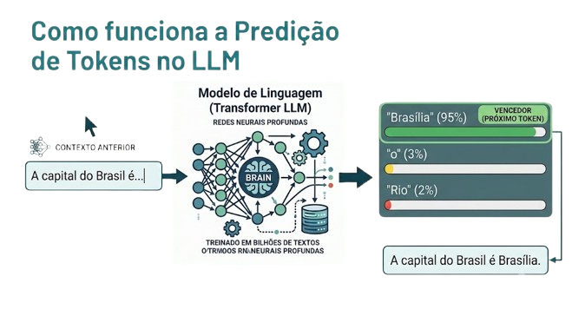
INTRODUÇÃO
Como funciona o LLM?
No fundo, um LLM funciona como um corretor ortográfico ultra-sofisticado: a partir de um prompt, ele calcula a probabilidade estatística para prever e gerar a próxima palavra.
  Tokenização e Vetorização: O modelo não lê texto. As palavras são quebradas em partes menores (tokens) e convertidas em matrizes matemáticas.
  Predição Estatística: Um LLM utiliza estatística para prever qual é o próximo token mais provável com base no contexto
Notes:
. Let's start by looking at the core of our business: what exactly is açaí?As you can see on the slide, açaí is a deep-purple berry that originates from the Amazon rainforest. Traditionally, it has been valued as a powerful natural energy source. However, today iris enjoyed all over the world as a frozen dessert. What makes it perfect for the European market is that it is one hundred percent plant-based, naturally vegan, and dairy-free. This makes it a great, healthy alternative to traditional ice cream. Plus, its unique purple colour makes it instantly recognisable on the supermarket shelves.
And its ready to enjoy from the supermarket, so you can take your acai from the amozon diretly to your table

Slide 4
INTRODUÇÃO
Os problemas do LLM
1
Alucinação
2
Conhecimento parado
Inventa com a mesma fluência com que acerta
O que veio depois do treinamento não existe para ele
3
Documentos privados
4
Retreinar é caro e lento
Normas de uma universidade, relatórios de uma empresa
E teria que ser repetido a cada documento novo
3

Slide 5
INTRODUÇÃO
Exemplo de um problema real de LLM
Sete modelos receberam uma pergunta sobre um regulamento que nunca viram. Veja o que cada um fez.
INSTRUÇÃO AO MODELO
PERGUNTA
RESPOSTA NO DOCUMENTO
Responda à pergunta. Se não souber, diga que não sabe. Responda em português.
Qual o objetivo do período letivo especial?
Destina-se ao oferecimento de disciplinas obrigatórias e optativas, a critério do Colegiado de Curso.
3 de 7
2 de 7
2 de 7
Respondeu sem saber
Disse que não sabe e chutou
Só disse que não sabe
gpt-4o-mini · GPT-6 Luna · DeepSeek V4 Pro
Qwen3.5-9B · Claude Sonnet 5
Claude Haiku 5.5 · GPT-6 Sol
Admitiram a dúvida e chutaram: “recuperar notas ou disciplinas”.
Seguiram a instrução e perguntaram a qual instituição se refere.
Afirmaram com segurança: serve para “recuperar disciplinas”.
Sem o documento, o LLM preenche a lacuna com respostas plausíveis, e nenhum chute acertou.

Slide 6
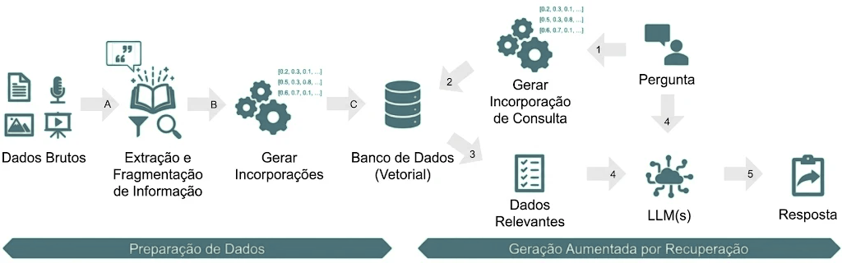
INTRODUÇÃO
O que é RAG?
Retrieval-Augmented Generation
É uma arquitetura de IA que conecta o LLM a fontes de dados externas para fundamentar suas respostas em fatos reais, superando as limitações do modelo isolado.
  Busca (Retrieval): Quando você faz uma pergunta, o sistema primeiro busca em bancos de dados internos, documentos ou internet por informações atualizadas.
  Geração (Generation): O LLM recebe a sua pergunta junto com os dados recuperados e usa essas evidências para formular uma resposta precisa.
  Vantagem Estratégica: Minimiza as alucinações, consulta dados e permite o uso de IA em bases privadas corporativas sem a necessidade de retreinamento.
Notes:
. Let's start by looking at the core of our business: what exactly is açaí?As you can see on the slide, açaí is a deep-purple berry that originates from the Amazon rainforest. Traditionally, it has been valued as a powerful natural energy source. However, today iris enjoyed all over the world as a frozen dessert. What makes it perfect for the European market is that it is one hundred percent plant-based, naturally vegan, and dairy-free. This makes it a great, healthy alternative to traditional ice cream. Plus, its unique purple colour makes it instantly recognisable on the supermarket shelves.
And its ready to enjoy from the supermarket, so you can take your acai from the amozon diretly to your table

Slide 7









INTRODUÇÃO
Pipeline de um RAG
INDEXAÇÃO · feita uma vez por conjunto de documentos
Documentos
Fragmentos
Embedding
Vetores
Normas e relatórios
1.000 caracteres
Modelo BGE-M3
Um por fragmento
grava os vetores
Banco vetorial · ChromaDB
Guarda os vetores de todos os fragmentos
CONSULTA · a cada pergunta
consulta o banco
Pergunta
Embedding
Busca semântica
LLM
Resposta
Texto do usuário
Mesmo BGE-M3
k = 4 fragmentos
Pergunta + trechos
Baseada nos trechos
A busca semântica compara o vetor da pergunta com os vetores guardados no banco.
Notes:
. Let's start by looking at the core of our business: what exactly is açaí?As you can see on the slide, açaí is a deep-purple berry that originates from the Amazon rainforest. Traditionally, it has been valued as a powerful natural energy source. However, today iris enjoyed all over the world as a frozen dessert. What makes it perfect for the European market is that it is one hundred percent plant-based, naturally vegan, and dairy-free. This makes it a great, healthy alternative to traditional ice cream. Plus, its unique purple colour makes it instantly recognisable on the supermarket shelves.
And its ready to enjoy from the supermarket, so you can take your acai from the amozon diretly to your table

Slide 8

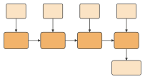
INTRODUÇÃO
Metodos de RAG
Stuff
(1 chamada)
Refine (4 chamadas, em sequência)
PERGUNTA
F1
F2
F3
F4
PROMPT pergunta +
4 fragmentos
LLM
RESPOSTA
parcial
LLM
LLM
LLM
LLM
4 FRAGMENTOS
a resposta é reescrita só se
o novo fragmento acrescentar
RESPOSTA
6

Slide 9
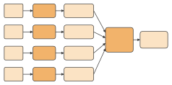
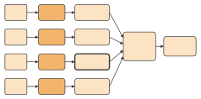
INTRODUÇÃO
Metodos de RAG
Map-Reduce (5 chamadas)
Map-Rerank (4 chamadas)
F1
LLM
parcial
F1
LLM
resposta nota 72
F2
LLM
parcial
F2
LLM
resposta nota 35
LLM combina
RESPOSTA
MAIOR NOTA
RESPOSTA
F3
LLM
parcial
F3
LLM
resposta nota 90
F4
LLM
parcial
F4
LLM
resposta nota 41
6

Slide 10
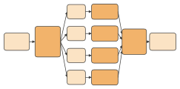
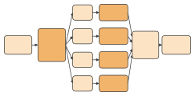
INTRODUÇÃO
Metodos de RAG
Query Step-Down (6 chamadas)
Reciprocal
(5 chamadas)
P1
busca + LLM
P1
busca + LLM + nota
P2
busca + LLM
P2
busca + LLM + nota
PERGUNTA
LLM
gera 4 perguntas
LLM combina
RESPOSTA
PERGUNTA
LLM
gera 4 perguntas
MAIOR NOTA
RESPOSTA
P3
busca + LLM
P3
busca + LLM + nota
P4
busca + LLM
P4
busca + LLM + nota
6

Slide 11
INTRODUÇÃO
Metodos de RAG
Família | Método | Chamadas | Como usa os fragmentos
Tudo de uma vez | Stuff | 1 | Junta os 4 fragmentos e a pergunta em um único prompt
Um fragmento por vez | Refine | 4 | Responde com o 1º e refina a resposta a cada fragmento seguinte
Um fragmento por vez | Map-Reduce | 5 | Uma resposta parcial por fragmento; combina as parciais no final
Um fragmento por vez | Map-Rerank | 4 | Uma resposta por fragmento, com nota de confiança; fica com a maior
Reformula a pergunta | Query Step-Down | 6 | Gera 4 perguntas mais específicas, busca para cada uma e combina as respostas
Reformula a pergunta | Reciprocal RAG | 5 | Gera as mesmas 4 perguntas e fica só com a resposta mais confiante
Chamadas ao LLM com k = 4: cada método muda o custo e o tempo, e a forma de usar o contexto.
6

Slide 12
INTRODUÇÃO
Problemática e Motivação
Um pipeline de RAG envolve escolhas de engenharia cujo efeito combinado raramente é medido de forma sistemática.
O PROBLEMA
1
Quando o RAG acrescenta algo?
Escolhas de engenharia no pipeline
O ganho depende do domínio e do que o LLM já sabe.
Método de injeção
LLM
2
Qual método de injeção usar?
Banco vetorial
Modelo de embedding
Mais chamadas ao LLM custam mais tokens e tempo.
3
O método certo vale um modelo mais caro?
Efeito sobre qualidade · tokens
Comparar modelos econômicos e intermediários.
É preciso equilibrar a qualidade da resposta com o custo em tokens, dólares .

Slide 13
INTRODUÇÃO
Objetivos da pesquisa
Estudo de referência
QP1
Como os 6 métodos se comparam em qualidade e custo em cada domínio?
23.625
QP2
A ordem dos métodos se mantém entre LLMs diferentes?
configurações testadas por Şakar e Emekci (2025). Lacunas:
Só similaridade de cosseno
Quanto o RAG acrescenta em relação ao LLM sem RAG?
QP3
Sem controle sem RAG
Resultados agregados entre LLMs
QP4
A busca aproximada do banco vetorial altera os resultados?
Só documentos em inglês
7

Slide 14
METODOLOGIA
Desenho do estudo
Estudo quantitativo e experimental: as mesmas perguntas respondidas por cada método e cada LLM.
7
condições por pergunta
3
conjuntos de dados públicos
Os 6 métodos de RAG e um controle sem recuperação
Docugami (financeiro), MedQA (médico) e FaQuAD (português)
7
LLMs de 4 empresas
100
perguntas por conjunto
5 modelos econômicos e 2 intermediários, 2 deles de pesos abertos
Camada principal; 25 delas na camada de generalização
FIXO EM TODOS OS EXPERIMENTOS
O QUE VARIA
BGE-M3, fragmentos de 1.000 caracteres e k = 4
Só o método de injeção e o LLM, para isolar o efeito de cada um deles

Slide 15
METODOLOGIA
Execução dos testes
Cada método rodou com cada LLM, nos três domínios, sobre as mesmas perguntas.
10.500
1.050
600
12.150
+
+
=
Camada principal
Generalização
Repetições do Stuff
Execuções no total
5 LLMs × 3 conjuntos × 7 condições × 100 perguntas
2 LLMs × 3 conjuntos × 7 condições × 25 perguntas
4 LLMs × 3 conjuntos × 25 perguntas × 2 repetições
Soma das três partes
Variação do modelo
Ambiente
Registro
Temperatura 0 onde o modelo aceita. Haiku, Luna, Sonnet e Sol, que não aceitam, rodaram o Stuff 3 vezes para medir a variação.
Out.–nov. de 2026, Python 3.12, notebook i5-12450H com 20 GB de RAM, sem GPU. OpenAI pela API; os demais via OpenRouter.
Cada execução guardou pergunta, fragmentos, resposta, tokens, tempos, versão do modelo e provedor.

Slide 16
METODOLOGIA
Conjuntos de dados
Públicos
Gabarito feito por terceiros
Corpus igual ao material de origem
Conjunto | Domínio | Corpus | Fragmentos | Perguntas (amostra) | Gabarito
Docugami SEC 10-Q | Financeiro, inglês | 20 relatórios trimestrais de Apple, Amazon, Intel, Microsoft e NVIDIA | 4.463 | 195 (100) | Resposta escrita com os valores pedidos
MedQA-USMLE | Médico, inglês | 18 livros-texto de medicina | 121.553 | 1.273 (100) | Alternativa correta oficial
FaQuAD | Ensino superior, português | 249 parágrafos de uma universidade federal e da Wikipédia | 318 | 900 (100) | Trecho do parágrafo
8

Slide 17
METODOLOGIA
Modelos de LLM utilizados
Modelo | Empresa | Pesos | US$/1M (entrada / saída) | Camada
gpt-4o-mini | OpenAI | Fechados | 0,15 / 0,60 | Principal: 100 perguntas por conjunto
GPT-6 Luna | OpenAI | Fechados | 0,10 / 0,50 | Principal
Claude Haiku 5.5 | Anthropic | Fechados | 0,10 / 0,50 | Principal
Qwen3.5-9B | Alibaba | Abertos | 0,17 / 0,25 | Principal
DeepSeek V4 Pro | DeepSeek | Abertos | 0,90 / 1,80 | Principal
Claude Sonnet 5 | Anthropic | Fechados | 2 / 10 | Generalização: 25 perguntas por conjunto
GPT-6 Sol | OpenAI | Fechados | 2 / 10 | Generalização
Raciocínio estendido desligado em todos: o foco é o método, não o quanto o modelo pensa
9

Slide 18
METODOLOGIA
Embedding e Banco Vetorial
1.000
BGE-M3
HNSW
k = 4
caracteres por fragmento, com sobreposição de 100
embedding multilíngue, executado localmente
índice do ChromaDB: busca aproximada
fragmentos por pergunta, em todos os métodos
Verificação à parte: ChromaDB (HNSW) × FAISS (busca exata)
318 vetores
4.463 vetores
121.553 vetores
10

Slide 19
METODOLOGIA
Métricas Principais
Acurácia: a letra escolhida contra a alternativa oficial
MedQA
Cobertura de tokens: fração da resposta de referência presente na gerada
FaQuAD
Valores do gabarito: fração dos valores em US$ e % na resposta (tolerância de 2%)
Docugami
Tokens, US$ · Hit@4, Recall@4 e MRR@10
Custo e busca
11

Slide 20
METODOLOGIA
Métricas complementares
RAGAS: um LLM como juiz
LADO DA RESPOSTA
LADO DA RESPOSTA
AUROC
Faithfulness
Answer Relevancy
0,70
A resposta se sustenta nos trechos recuperados?
A resposta trata do que foi perguntado?
Juiz validado no RAGBench, em 206 respostas. Moderadamente confiável: as conclusões principais vêm do gabarito. Modelo do juiz: gpt-4o-mini.
LADO DA BUSCA
LADO DA BUSCA
Context Precision
Context Recall
Os trechos recuperados são relevantes?
Os trechos cobrem a resposta de referência?
12

Slide 21
METODOLOGIA
Execução e análise estatística
12.150
US$ 20,09
Pareada
W de Kendall
execuções no total
custo nominal de geração
todos os métodos respondem às mesmas perguntas
concordância da ordem dos métodos entre LLMs
Friedman e Wilcoxon com correção de Holm: dizem se um método é de fato melhor que outro
Métodos implementados direto sobre as APIs, com cada chamada registrada
13

Slide 22
RESULTADOS
O dominio decide o resultado
O mesmo experimento produziu três comportamentos diferentes do RAG
0
< 25%
FaQuAD · normas de uma universidade
MedQA · questões de medicina
Docugami · relatórios financeiros
1,7× a 2,5×
a cobertura da resposta com o RAG, em todos os modelos
métodos que mudaram a acurácia de forma significativa
dos valores pedidos, mesmo no melhor caso dos econômicos
O Stuff, o método mais simples e barato, foi o melhor.
Os modelos já acertam de 71% a 96% sem RAG: o conteúdo já está neles.
A recuperação é o gargalo, e o Query Step-Down liderou.
A ordem dos métodos depende mais do domínio do que do LLM
14

Slide 23
RESULTADOS
Achar o documento certo não basta
Qualidade dos quatro fragmentos que chegam ao LLM, a mesma para todos os modelos
91%
82%
—
FaQuAD
Docugami
MedQA
249 parágrafos · 900 perguntas
20 relatórios · 195 perguntas
18 livros-texto · 121 mil fragmentos
0,94
0,41
0,52
das perguntas com o parágrafo certo entre os 4 fragmentos
das perguntas com o relatório certo entre os 4 fragmentos
o gabarito não indica o trecho dos livros
da resposta de referência coberta pelos fragmentos (Context Recall)
da resposta coberta: menos da metade (Context Recall)
da resposta coberta pelos livros-texto (Context Recall)
No Docugami, a resposta junta valores de tabelas, trimestres e empresas diferentes: quatro fragmentos raramente trazem tudo
15

Slide 24
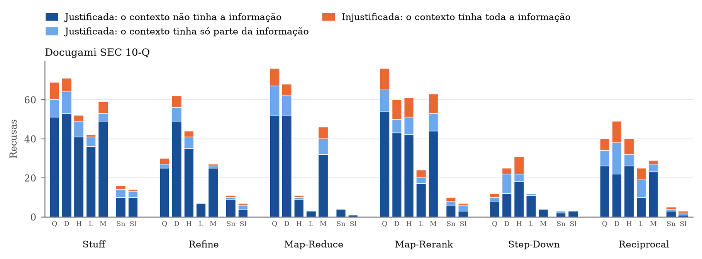
RESULTADOS
A maior parte das recusas é falha de recuperação
72%
16%
13%
90 × 323
das 1.302 recusas: sem a informação no contexto
com só parte da informação no contexto
injustificadas: o contexto tinha tudo
recusas do Query Step-Down × do Stuff
20

Slide 25
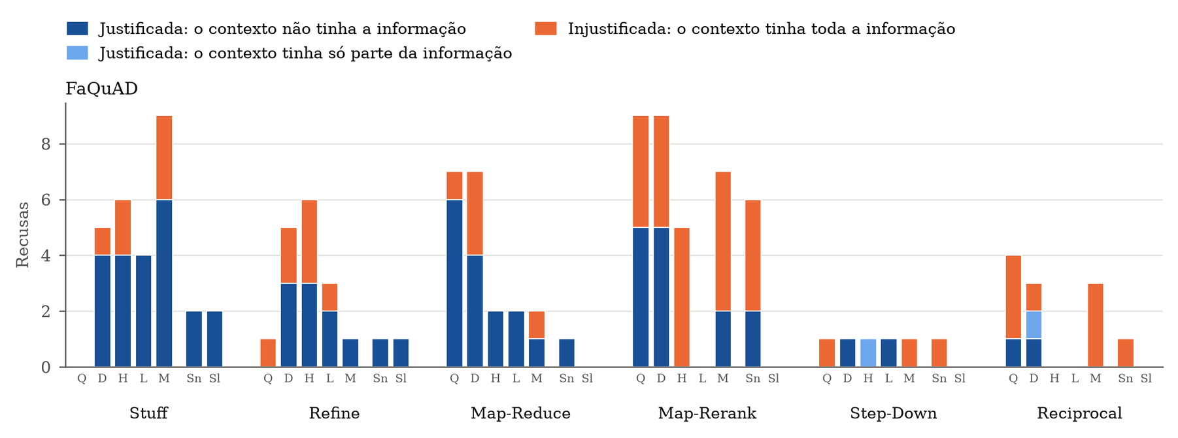
RESULTADOS
Recusas no FaQuAD
120
43%
22 de 51
recusas nos 7 modelos e 6 métodos
injustificadas: o contexto tinha toda a informação
injustificadas vieram do Map-Rerank, mais que as suas recusas justificadas (14)
35

Slide 26
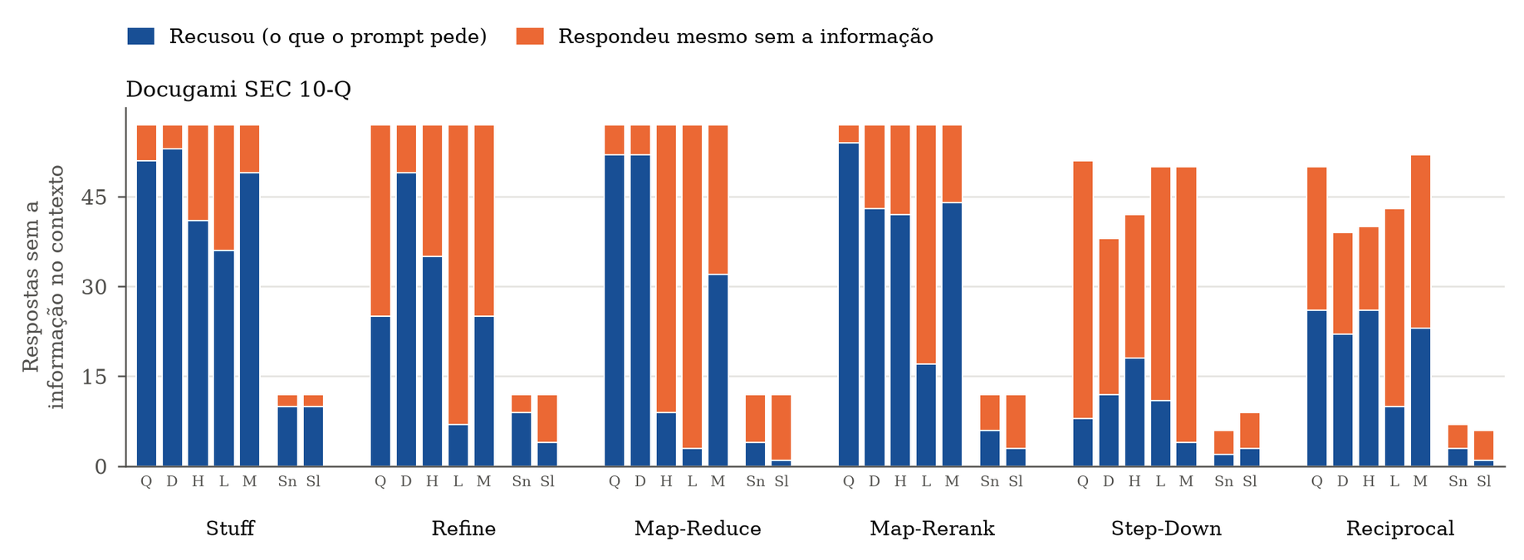
RESULTADOS
Recusar pouco não é sinal de qualidade
52%
46%
93%
74% · 65%
das respostas de RAG sem nada da informação no contexto
delas foram respondidas assim mesmo
dessas respostas sem nenhum valor correto
Luna e Sol: os que menos recusam são os que mais respondem sem a informação
21

Slide 27
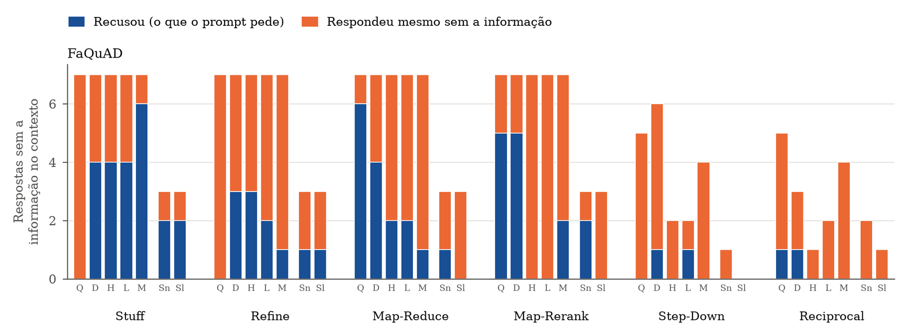
RESULTADOS
No FaQuAD a imformação quase sempre chega
6%
67%
0,39
40%
das respostas de RAG sem nada da informação no contexto (52% no Docugami)
delas foram respondidas assim mesmo
cobertura média dessas respostas, contra 0,85 com toda a informação no contexto
das respondidas tinham a resposta literalmente no contexto: o juiz nem sempre a reconheceu

Slide 28
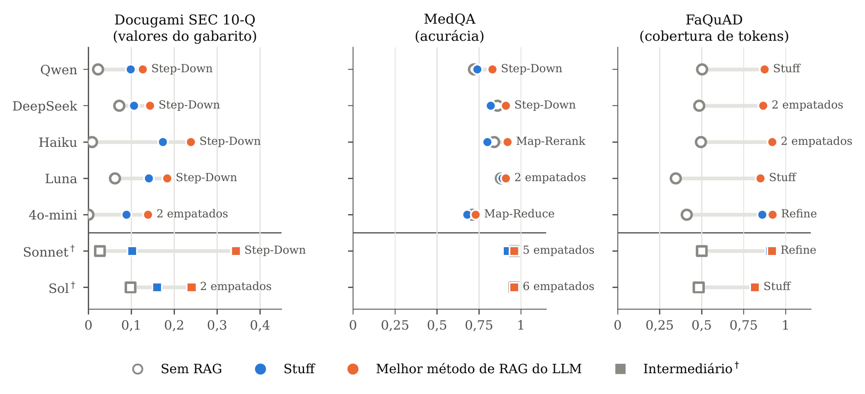
RESULTADOS
Efeito do RAG em cada domínio
Círculos: econômicos (100 perguntas). Quadrados: intermediários (25 perguntas). Docugami: valores do gabarito; MedQA: acurácia; FaQuAD: cobertura de tokens.
16

Slide 29
RESULTADOS
Impacto do RAG
FaQuAD
MedQA
Docugami
cobertura da resposta
acurácia
valores do gabarito na resposta
sem RAG
com o Stuff
sem RAG
com o Stuff
sem RAG
melhor método
35–50%
→
85–92%
71–88%
→
± 4 p.p.
0–7%
→
13–24%
  Todos os 6 métodos melhoraram os 5 modelos
  Normas que o modelo não tem como saber de memória
  Nenhum método mudou a acurácia de forma significativa
  Sonnet e Sol: 96% com ou sem RAG
  Ganho significativo em 4 dos 5 modelos
  Mesmo assim, o Stuff recusou 42% a 71%
Quanto mais o modelo já sabe, menor o espaço para o RAG
17

Slide 30
RESULTADOS
O melhor método muda com o domínio
Método | Docugami | FaQuAD | MedQA
Stuff | 2,8 | 1,4 | 5,2
Refine | 3,2 | 3,0 | 3,7
Map-Reduce | 3,8 | 2,8 | 3,0
Map-Rerank | 6,0 | 5,0 | 2,4
Step-Down | 1,2 | 3,0 | 2,3
Reciprocal | 4,0 | 5,8 | 4,4
Docugami · Query Step-Down
Maior proporção de valores; o Map-Rerank ficou significativamente abaixo dele nos 5 modelos
FaQuAD · Stuff
Maior cobertura com o método mais barato; o Reciprocal perdeu de 11 a 28 pontos para o Stuff
Posto médio nos 5 modelos econômicos (1 = melhor). Verde-azulado: o melhor; âmbar: o pior.
MedQA · sem vencedor claro
Sem ordem consistente entre os modelos (W = 0,39; p = 0,08): diferenças de poucos pontos
Map-Rerank e Reciprocal, que escolhem uma única resposta por nota de confiança, ficaram entre os piores no Docugami e no FaQuAD
18

Slide 31
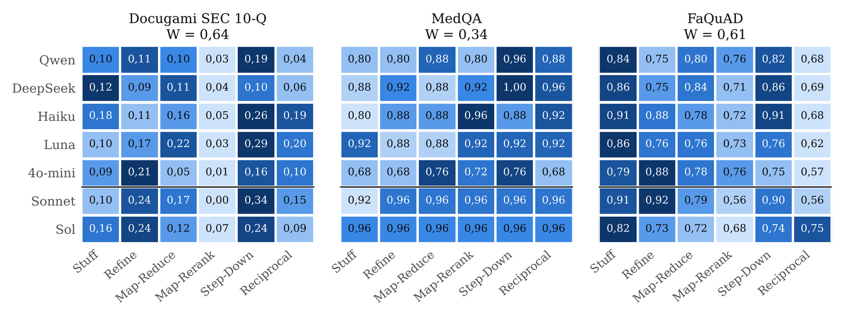
RESULTADOS
Ordem dos métodos se repete entre os LLMs
Posição de cada método dentro de cada LLM nas 25 perguntas comuns (mais escuro = melhor)
W = 0,71
W = 0,39
W = 0,74
Docugami: concordância alta entre os 5 econômicos (p = 0,003)
MedQA: sem ordem consistente entre os 5 econômicos (p = 0,08)
FaQuAD: concordância alta entre os 5 econômicos (p = 0,002)
19

Slide 32
RESULTADOS
Custo de cada método
2,9 s
Custo em relação ao Stuff (mediana)
Sem RAG
0,4×
tempo mediano do Stuff, da recuperação ao fim da geração
16,0 s
Stuff
1×
Map-Reduce
1,8×
Map-Rerank
1,8×
tempo mediano do Query Step-Down, o mais lento
6 chamadas
Refine
2,7×
Reciprocal
5,3×
Step-Down
5,7×
ao LLM por pergunta no Query Step-Down; o Stuff faz 1
Custo relativo: custo do método ÷ custo do Stuff, por LLM e conjunto (mediana dos 15 pares da camada principal). Tempo: mediana de 1.500 respostas por método.
22

Slide 33
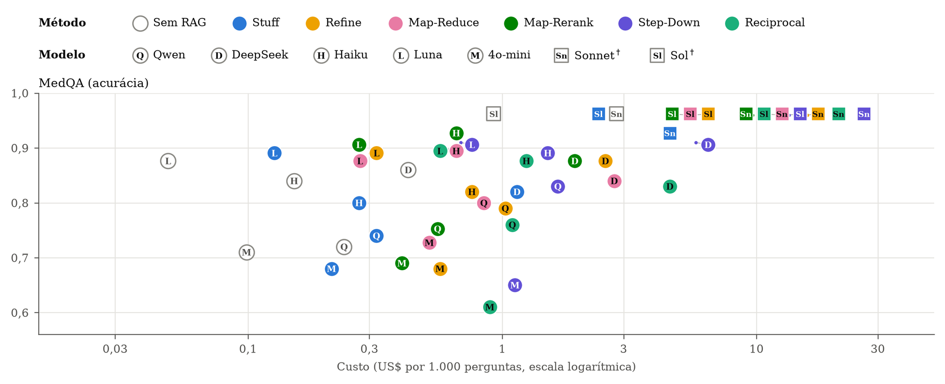
RESULTADOS
Desempenho no MedQA
Do método mais barato ao mais caro, o custo variou de 7 a 15 vezes, e a acurácia, no máximo 12 pontos
25

Slide 34
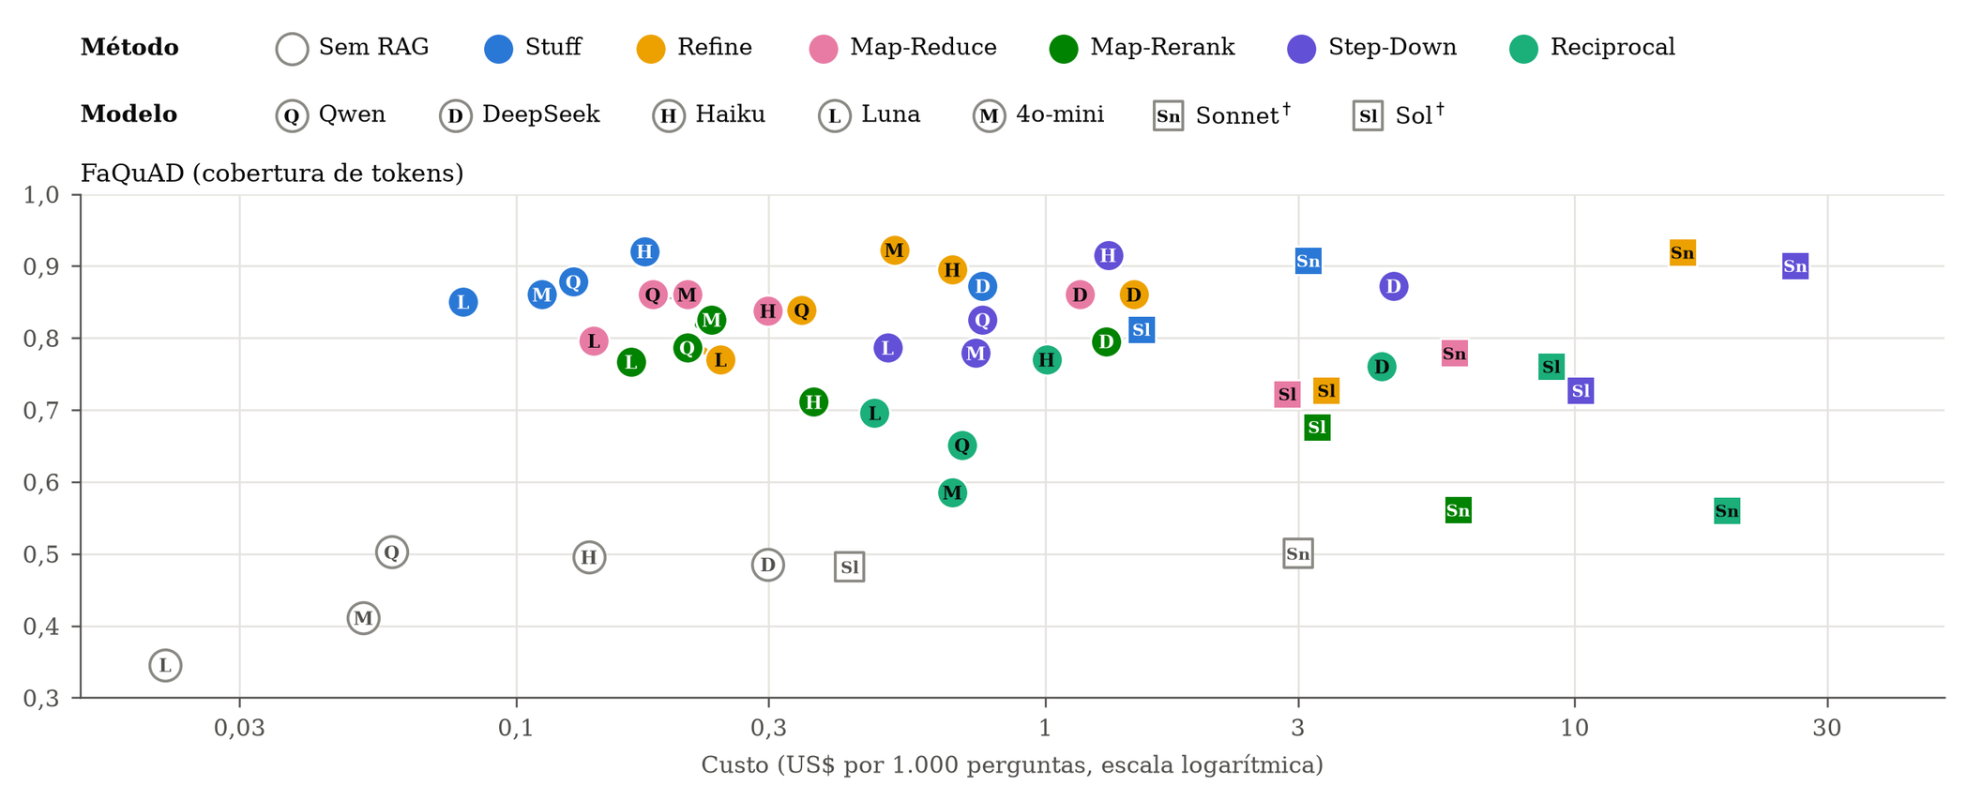
RESULTADOS
Desempenho no FaQuAD
O Stuff, o método de RAG mais barato, teve a maior cobertura ou empatou com ela em 5 dos 7 modelos
24

Slide 35
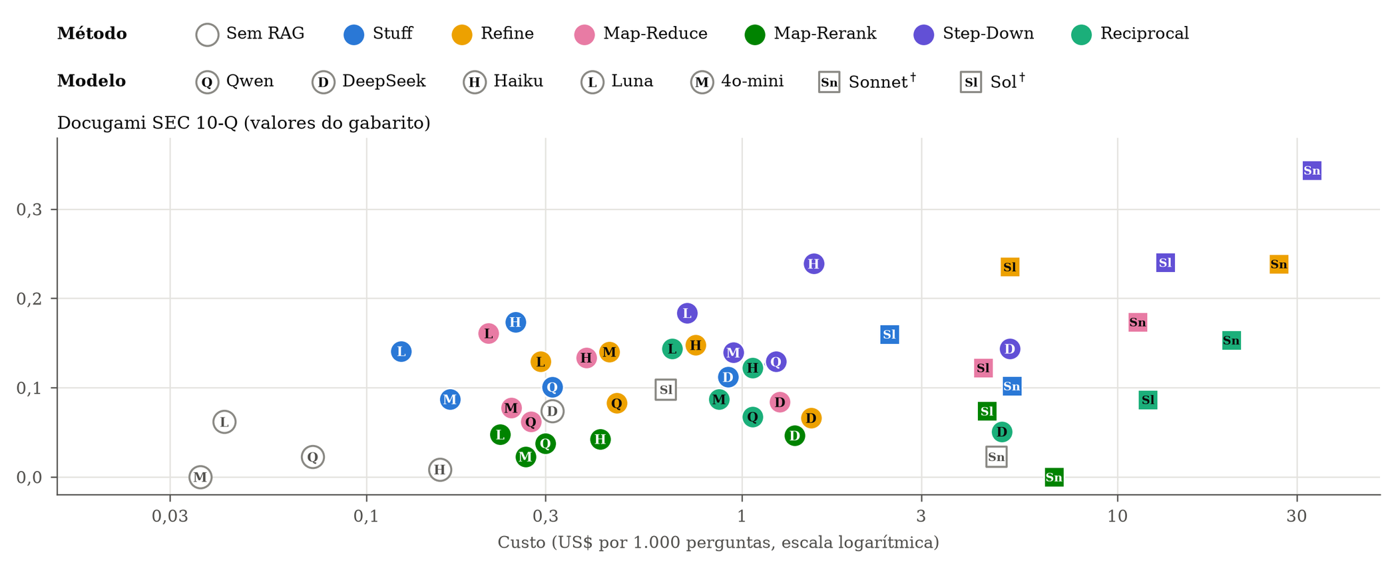
RESULTADOS
Desempenho no Docugami
O Query Step-Down, o mais caro, teve a maior métrica em 5 dos 7 modelos e empatou com o Refine nos outros 2
23

Slide 36
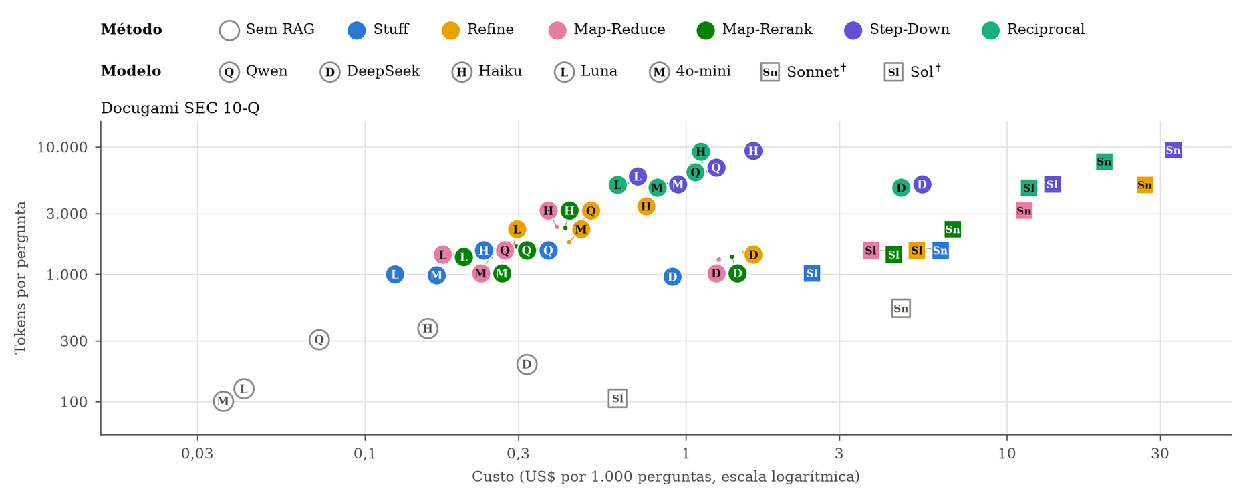
RESULTADOS
O preço do token pesa mais
Mesmo consumo, token 20 vezes mais caro: até o Stuff do Sonnet e do Sol custou mais que o Query Step-Down do Haiku e do Luna
26

Slide 37
RESULTADOS
O método certo vale mais que o modelo caro
p = 0,018
significativo · 3,2× mais barato
Econômico com o seu melhor método contra o intermediário com o Stuff, nas 25 perguntas que os dois modelos responderam
Docugami
valores do gabarito
na resposta
Haiku + Query Step-Down
26%
vs
Sonnet + Stuff
10%
US$ 1,63 por 1.000 perguntas
US$ 5,23 por 1.000 perguntas
p = 0,12
não significativo · 3,3× mais barato
Luna + Query Step-Down
29%
vs
Sol + Stuff
16%
US$ 0,75 por 1.000 perguntas
US$ 2,47 por 1.000 perguntas
p = 1,00
não significativo · 7,4× mais barato
MedQA
acurácia
Haiku + Map-Rerank
96%
vs
Sonnet + Stuff
92%
US$ 0,65 por 1.000 perguntas
US$ 4,81 por 1.000 perguntas
p = 1,00
não significativo · 8,7× mais barato
Luna + Map-Rerank
92%
vs
Sol + Stuff
96%
US$ 0,28 por 1.000 perguntas
US$ 2,42 por 1.000 perguntas
p = 0,69
não significativo · 18,3× mais barato
FaQuAD
cobertura de tokens
Haiku + Stuff
0,91
vs
Sonnet + Stuff
0,91
US$ 0,17 por 1.000 perguntas
US$ 3,14 por 1.000 perguntas
p = 0,46
não significativo · 19,5× mais barato
Luna + Stuff
0,86
vs
Sol + Stuff
0,82
US$ 0,08 por 1.000 perguntas
US$ 1,51 por 1.000 perguntas
Em nenhum conjunto o intermediário foi significativamente superior, e o econômico custou de 3 a 20 vezes menos.
27

Slide 38
RESULTADOS
A métrica muda a conclusão
Docugami: as duas métricas contam histórias opostas
Similaridade de cosseno
Valores do gabarito
6 de 7
7 de 7
modelos deram nota maior ao sem RAG que ao Stuff (em 2 deles, por menos de 0,01)
modelos trouxeram mais valores corretos com o Stuff que sem RAG
ρ = 0,43
0,70 × 0,86
correlação entre o cosseno e os valores corretos, em 3.850 respostas
cosseno das respostas sem nenhum valor correto × com todos os valores
O estudo de referência mediu só o cosseno e recomendou o Reciprocal para documentos financeiros; aqui, ele ficou entre os piores no Docugami
28

Slide 39
RESULTADOS
Métricas RAGAS
0,70
 | Faithfulness | Faithfulness | Faithfulness | Answer Relevancy | Answer Relevancy | Answer Relevancy
 | Docugami | MedQA | FaQuAD | Docugami | MedQA | FaQuAD
Sem RAG | — | — | — | 0,28 | 0,53 | 0,56
Stuff | 0,74 | 0,22 | 0,90 | 0,28 | 0,54 | 0,69
Refine | 0,77 | 0,33 | 0,86 | 0,39 | 0,51 | 0,68
Map-Reduce | 0,51 | 0,19 | 0,82 | 0,35 | 0,54 | 0,77
Map-Rerank | 0,65 | 0,18 | 0,85 | 0,21 | 0,50 | 0,47
Step-Down | — | — | — | 0,44 | 0,54 | 0,68
Reciprocal | — | — | — | 0,29 | 0,50 | 0,50
AUROC do juiz gpt-4o-mini no RAGBench: as métricas RAGAS são uma leitura complementar
A Faithfulness só se aplica aos métodos com um conjunto único de trechos.
Médias das respostas dos 7 LLMs.
38

Slide 40
RESULTADOS
Os resultados resistem a variações
Busca aproximada × exata
Variação entre execuções
100%
≤ 0,053
ChromaDB (HNSW) contra FAISS (busca exata), com os mesmos vetores
Stuff repetido 3 vezes nos 4 modelos sem temperatura 0
82%
3 de 4
mesmos 4 fragmentos no FaQuAD e no Docugami
desvio-padrão médio da métrica entre as 3 execuções
0,68 → 0,69
11 a 28 pontos
no MedQA, com 121 mil vetores
modelos escolheram a mesma alternativa nas 3 execuções em todo o MedQA
acurácia do Stuff refeito com o FAISS no MedQA (McNemar p = 1,0)
perda do Reciprocal para o Stuff no FaQuAD: muito maior que a variação
29

Slide 41
CONCLUSÃO
Resposta às perguntas da pesquisa
QP1
Como os 6 métodos se comparam em qualidade e custo em cada domínio?
Depende do domínio: Query Step-Down à frente no financeiro, Stuff no FaQuAD e nenhuma diferença relevante no MedQA.
QP2
A ordem dos métodos se mantém entre LLMs diferentes?
Sim no Docugami e no FaQuAD (W de Kendall de 0,71 e 0,74); no MedQA, não houve ordem consistente.
QP3
Quanto o RAG acrescenta em relação ao LLM sem RAG?
Muito quando o modelo não conhece o conteúdo (FaQuAD: 1,7 a 2,5 vezes); nada quando já conhece (MedQA).
QP4
A busca aproximada do banco vetorial altera os resultados?
Não: os bancos entregaram os mesmos fragmentos em 82% a 100% das consultas, sem mudar a acurácia.
30

Slide 42
CONCLUSÃO
O que mais os dados mostraram
1
2
3
O método certo vale um modelo mais caro
A métrica muda a conclusão
Recusar pouco não é sinal de qualidade
Os econômicos com o método adequado não ficaram significativamente abaixo dos intermediários, a um custo de 3 a 20 vezes menor.
Só com a similaridade de cosseno, o RAG pareceria piorar as respostas financeiras, embora traga mais valores corretos.
Os modelos que menos recusam com a informação no contexto são os que mais respondem sem ela.
A recuperação é o gargalo: quando a informação não chega ao modelo, trocar o LLM não resolve
31

Slide 43
CONCLUSÃO
Recomendações para construção de um RAG
1
Medir o modelo sem RAG primeiro
4
Evitar escolher uma resposta por nota de confiança
para saber se a recuperação acrescenta algo no domínio
Map-Rerank e Reciprocal ficaram entre os piores no Docugami e no FaQuAD
2
Começar pelo Stuff
5
Testar um modelo econômico com o método certo
o mais barato em quase todas as combinações e o melhor quando a busca acha o trecho
antes de pagar 20 vezes mais por token
3
Reformular a pergunta só se a recuperação for o gargalo
6
Medir o conteúdo, não só a semelhança
o Query Step-Down custa quase 6 vezes o Stuff
a métrica deve verificar o valor, a alternativa ou o trecho pedido
32

Slide 44
CONCLUSÃO
Limitações e Trabalhos futuros
Limitações
Trabalhos futuros
  100 perguntas por conjunto (25 nos modelos intermediários)
  Uma configuração fixa: BGE-M3, fragmentos de 1.000 caracteres e k = 4
  Juiz automático com AUROC de 0,70, sem avaliação humana
  4 dos 7 modelos sem temperatura 0; os outros métodos rodaram uma vez
  Modelos comerciais podem mudar sem aviso
  Variar k, o modelo de embedding e a compressão do contexto
  Testar rerankers e busca híbrida no domínio financeiro
  Incluir modelos de topo na camada de generalização
  Acrescentar conjuntos em português de outros domínios
  Validar as métricas automáticas com avaliação humana
33

Slide 45

Obrigado!
Perguntas?
Afonso Henriques Massunari | Ryan Alves Mazzeu
Orientador: Carlos Henrique Valério de Moraes
UNIFEI - Novembro 2026

